Slide 1
第12讲 盒子模型
12.1 盒子模型
12.2 盒子的边框
12.3 盒子的内边距padding
12.4 盒子的外边距margin
12.5 盒子内容的大小
12.6 盒子外边距合并
12.7 相邻盒子之间的水平间距

Slide 2
12.1 盒子模型
盒子模型是CSS布局页面元素所使用的一种思维模型，用于控制布局网页元素。
在盒子模型中，所有页面中的元素被看做是一个个盒子，它们占据一定的页面空间。
盒子模型由content(内容)、border(边框)、padding(内边距)、margin(外边距)组成。
一个盒子在页面上占据的实际空间是 “内容+内边距+外边距+边框”组成的空间，可通过设定这些组成部分的样式来实现各种各样的排版效果。

Slide 3
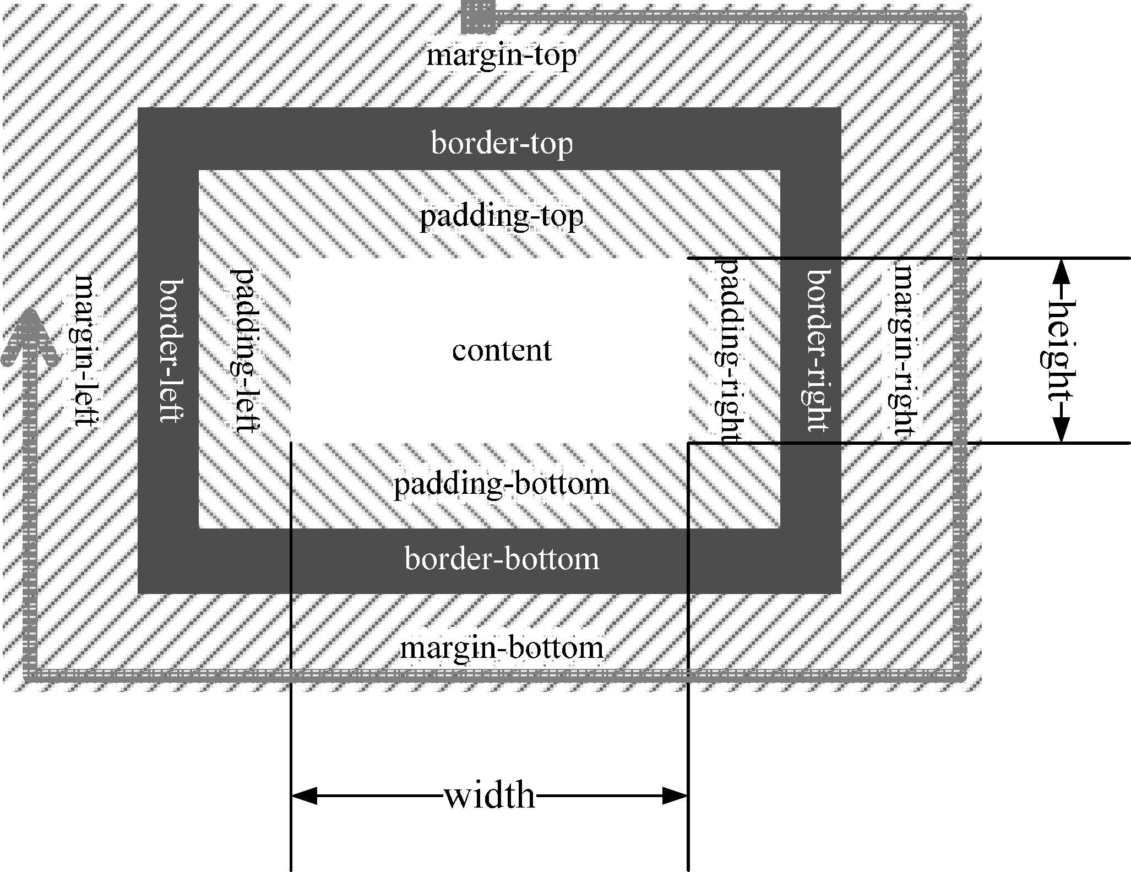
margin-top
padding-left
padding-top
padding-right
margin-left
margin-right
padding-bottom
margin-bottom
图1.1 盒子模型组成

Slide 4
12.2 盒子的边框
盒子边框包围了盒子内边距和内容，形成盒子的边界。
边框样式可使用以下几个CSS属性进行设置：
边框颜色属性
边框宽度属性
边框风格属性

Slide 5
1. 边框风格
边框风格指的是边框的形状，如实线、虚线、点状线等风格。设置边框风格需要使用下表所示的边框风格属性：
边框风格既可以使用一条样式代码统一设置盒子四个方向的边框风格，也可以针对每个方向分别使用一条样式代码设置。

Slide 6
边框设置语法如下：
border-style: style [style] [style] [style];
border-方向-style: style;
语法说明：
”style”参数用于设置边框形状，可取的值下表所示。border-style参数可取1~4个，各个参数之间使用空格分隔。

Slide 7
border-style属性取值个数不一样时，属性值代表的含义也不一样：
取1个属性值时，表示四个方向的风格一样，例如： border-style: dashed;
取2个属性值时，第一个参数设置上、下边框的风格，第二个参数设置左、右边框的风格，例如：
border-style: dashed solid;
取3个属性值时，第一个参数设置上边框的风格，第二个参数设置左、右边框的风格，第三个参数设置下边框的风格，例如：
border-style: dashed solid dotted;
边框风格属性取4个属性值时，按顺时针方向依次设置上、右、下、左边框的风格，例如：
border-style: dashed solid double dotted;

Slide 8
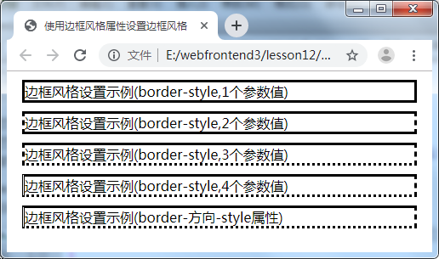
边框风格属性示例

Slide 9
2. 边框宽度
设置边框宽度需要使用下表所示的边框宽度属性：
边框宽度既可以使用一条样式代码统一设置盒子四个方向的边框宽度，也可以针对每个方向分别使用一条样式代码设置。

Slide 10
边框宽度设置语法如下：
border-width: width_value [width_value]
[width_value] [width_value] | inherit;
border-方向-width: width_value | inherit;
语法说明：
属性值的含义如下表所示：
border-width属性可取1~4个值，各个参数之间使用空格分隔。
关键字代表的值由浏览器决定，不同浏览器取值可能不一样

Slide 11
border-width属性取值个数不一样时，属性值代表的含义也不一样：
取1个属性值时，表示四个方向的宽度一样，例如： border-width: 3px;
取2个属性值时，第一个参数设置上、下边框的宽度，第二个参数设置左、右边框的宽度，例如：
border-width: 3px 6px;
取3个属性值时，第一个参数设置上边框的宽度，第二个参数设置左、右边框的宽度，第三个参数设置下边框的宽度，例如：
border-width : 3px 6px 9px;
边框风格属性取4个属性值时，按顺时针方向依次设置上、右、下、左边框的宽度，例如：
border-width : 1px 3px 6px 9px;

Slide 12
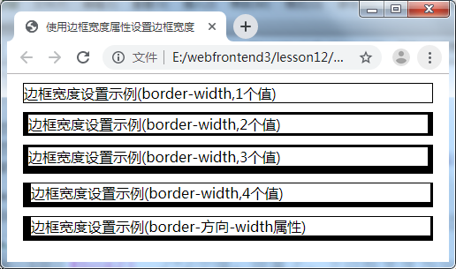
边框宽度属性示例

Slide 13
3. 边框颜色
设置边框颜色需要使用下表所示的边框宽度属性：
边框颜色既可以使用一条样式代码统一设置盒子四个方向的边框颜色，也可以针对每个方向分别使用一条样式代码设置。

Slide 14
边框颜色设置语法如下：
border-color: color_value [color_value]
[color_value] [color_value] | inherit;
border-方向-color: color_value | inherit;
语法说明：
color_value”参数用于设置边框颜色，值可以是表示颜
色英文单词或颜色的十六进制数或颜色的rgb等值 。

Slide 15
border-color属性取值个数不一样时，属性值代表的含义也不一样：
取1个属性值时，表示四个方向的颜色一样，例如： border-color: red;
取2个属性值时，第一个参数设置上、下边框的颜色，第二个参数设置左、右边框的颜色，例如：
border-color: red blue;
取3个属性值时，第一个参数设置上边框的颜色，第二个参数设置左、右边框的颜色，第三个参数设置下边框的颜色，例如：
border-color: red blue green;
边框风格属性取4个属性值时，按顺时针方向依次设置上、右、下、左边框的颜色，例如：
border-color: red blue green pink;

Slide 16
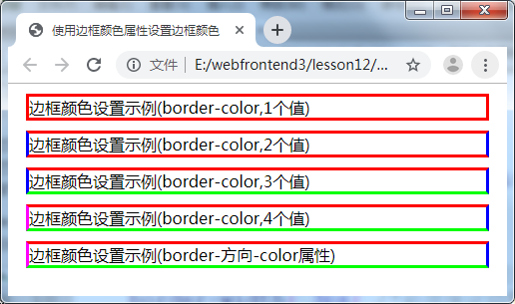
边框颜色属性示例

Slide 17
4. 边框简写属性
border属性是边框简写属性，该属性可以同时设置边框的风格、宽度和颜色。下表为边框的几个简写属性：
边框简写属性既可以使用一条样式代码统一设置盒子四个方向的边框颜色，也可以针对每个方向分别使用一条样式代码设置。

Slide 18
边框简写属性设置语法如下：
border: border-width border-style border-color;
border-方向: border-width border-style border-color;
语法说明：
三个参数的位置任意，但一般会写成上述的顺序。参数之
间使用空格分隔。

Slide 19
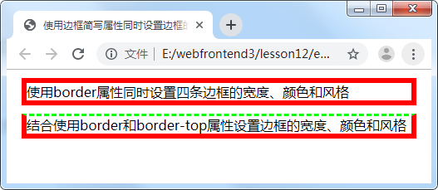
边框简写属性示例一
使用border-top属性履盖border属性设置的样式

Slide 20
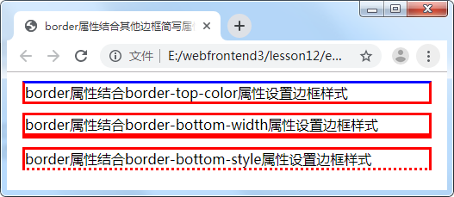
边框简写属性示例二
使用border-top-color属性履盖border属性设置的边框颜色样式

Slide 21
12.3 盒子的内边距padding
盒子边框和内容之间的空白区域称为盒子的内边距padding。内边距跟边框一样，分为上、右、下、左四个方向的内边距

Slide 22
内边距属性及其属性值
属性值说明：
length表示使用像素、厘米等单位的某个正数数值。
%表示使用基于父元素的宽度的百分。
inherit表示从父元素继承内边距。
属性 | 属性值 | 描 述
padding | length|%|inherit | 简写属性，用于在一个声明中设置四个方向的内边距
padding-top | length|%|inherit | 用于设置上内边距
padding-right | length|%|inherit | 用于设置右内边距
padding-left | length|%|inherit | 用于设置左内边距
padding-bottom | length|%|inherit | 用于设置下内边距

Slide 23
内边距属性设置语法：
padding: padding_value [padding_value]
[padding_value] [padding_value];
padding-方向: padding_value;
语法说明：
padding属性可取1~4个值，不同值之间使用空格分
隔。

Slide 24
padding属性取值个数不一样时，属性值代表的含义也不一样：
取1个属性值时，表示四个方向的内边距一样，例如： padding: 10px;
取2个属性值时，第一个参数设置上、下内边距，第二个参数设置左、右内边距，例如：
padding:10px 6px;
取3个属性值时，第一个参数设置上内边距，第二个参数设置左、右内边距，第三个参数设置内边距，例如：
padding:7px 6px 8px;
边框风格属性取4个属性值时，按顺时针方向依次设置上、右、下、左内边距，例如：
padding:7px 6px 8px 9px;

Slide 25
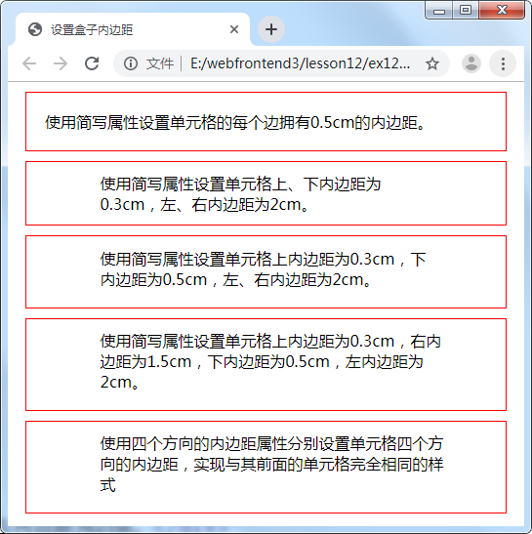
盒子内边距设置示例一

Slide 26
内边距padding具有以下两个特点：
padding可以撑大元素的尺寸。
背景可以延伸到padding区域。

Slide 27
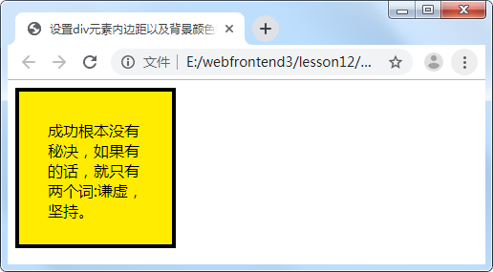
盒子内边距设置示例二

Slide 28
12.4 盒子的外边距margin
外边距margin：指的是页面上元素和元素之间的空白区域。
外边距跟内边距一样，分为上、右、下、左四个方向的外边距。

Slide 29
外边距属性及其属性值
属性值说明：
length表示使用px、cm等单位的某个数值，可取正、负数。
%表示使用基于父元素的宽度的百分比。
auto表示由浏览器计算外边距。
inherit表示从父元素继承外边距。
属性 | 属性值 | 描 述
margin | length|%|auto|inherit | 简写属性，用于在一个声明中设置四个方向的外边距
margin-top | length|%|auto|inherit | 用于设置上外边距
margin-right | length|%|auto|inherit | 用于设置右外边距
margin-left | length|%|auto|inherit | 用于设置左外边距
margin-bottom | length|%|auto|inherit | 用于设置下外边距

Slide 30
外边距属性设置语法：
margin: margin_value [margin_value]
[margin_value] [margin_value];
margin-方向: margin_value;
语法说明：
margin属性可取1~4个值，不同值之间使用空格分
隔。

Slide 31
margin属性取值个数不一样时，属性值代表的含义也不一样：
取1个属性值时，表示四个方向的外边距一样，例如： margin: 10px;
取2个属性值时，第一个参数设置上、下外边距，第二个参数设置左、右外边距，例如：
margin: 10px 6px;
margin: 0 auto;/*左、右外边距为由浏览器自动调整*/
取3个属性值时，第一个参数设置上外边距，第二个参数设置左、右外边距，第三个参数设置外边距，例如：
margin: 7px 6px 8px;
边框风格属性取4个属性值时，按顺时针方向依次设置上、右、下、左外边距，例如：
margin:7px 6px 8px 9px;

Slide 32
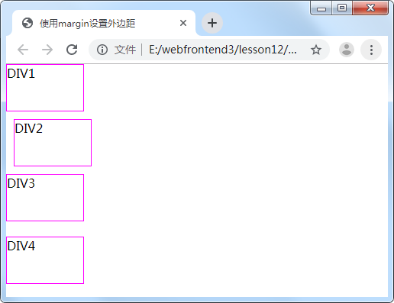
盒子外边距设置示例

Slide 33
12.5 盒子内容的大小
盒子内容的大小分别使用width（宽度）和height（高度）两个属性来设置。
盒子的实际大小等于：内容+内边距+外边距+边框，所以盒子的大小会随内容的大小增大而增大。

Slide 34
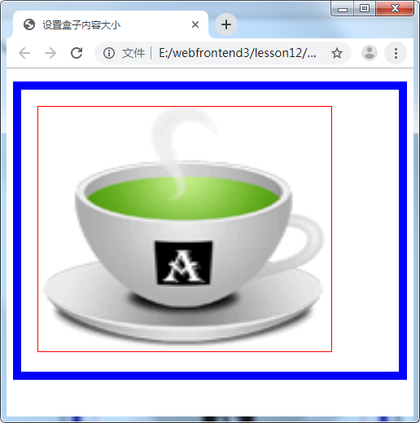
盒子内容大小设置示例

Slide 35
12.6 盒子外边距合并
盒子外边距合并指的是默认情况下，两个或更多个相邻块级元素在垂直外边距相遇时，会将垂直方向上的两个外边距合并成一个外边距。
垂直外边距合并主要有以下二种情况：
相邻元素外边距合并
包含（父子）元素外边距合并

Slide 36
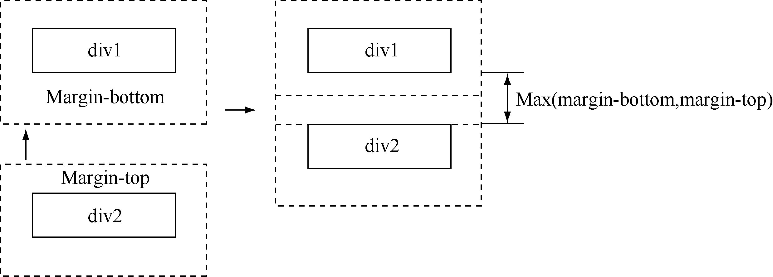
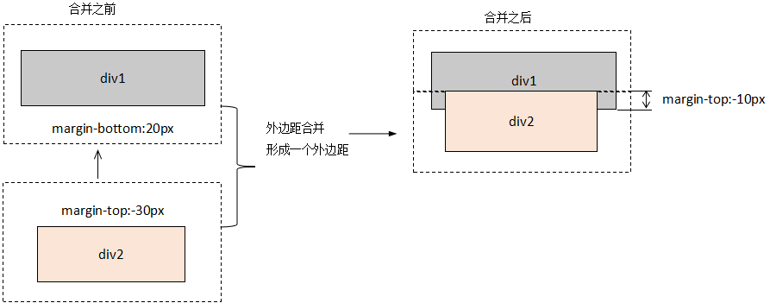
相邻块级元素之间的垂直margin：两个相邻块级元素，上面元素的margin-bottom边距会和下面元素的margin-top边距合并。
全为正数时，两元素之间的外边距为最大的那个
不全为正数时，两元素之间的外边距为两个边距之和，和为负数时，下边的元素重叠在上边的元素上

Slide 37
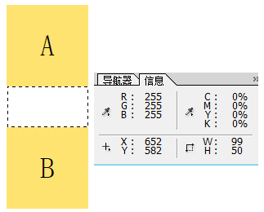
示例:相邻两元素的垂直外边距均为正值时的边距

Slide 38
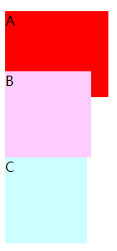
相邻两元素的垂直外边距不全为正值时的间距

Slide 39
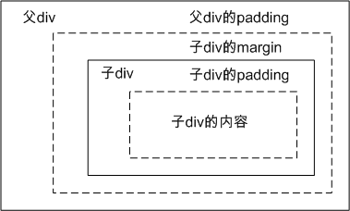
嵌套盒子之间的margin：子div的内容与父div的边界距离为=子div的padding+子div的margin+子div的边框宽度+父div的padding

Slide 40
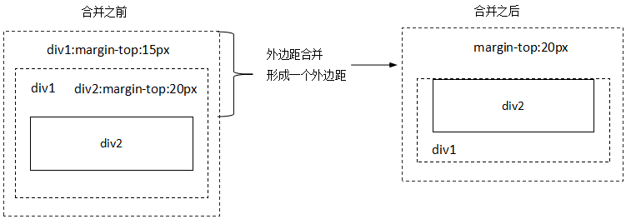
包含（父子）元素垂直方向外边距合并
当父元素没有内容或内容在子元素的后面且没有内边距或没有边框时，子元素的上外边距将和父元素的上外边距合并为一个上外边距，且值为最大的那个上外边距，该上外边距作为父元素的上外边距。

Slide 41
包含元素外边距合并示例

Slide 42
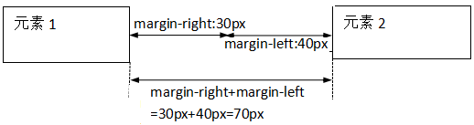
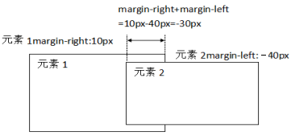
12.7 相邻盒子之间的水平间距
相邻两元素之间的水平margin：等于左边元素的margin-right+右边元素的margin-left
和为正数时，两元素之间的外边距增大
和为负数时，右边的元素重叠在左边的元素上

Slide 43
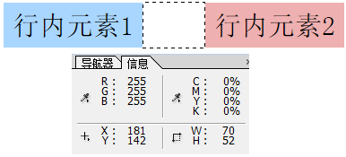
相邻两元素的外边距均为正值时的水平间距
行内元素，是指元素不会独占一行，相邻的行内元素会排列在同一行里，直到一行排不下才会换行。span是一个典型的行内元素。

Slide 44
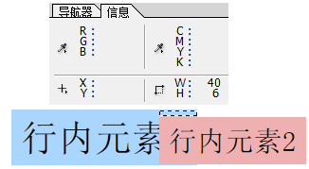
相邻两元素的外边距不全为正值时的水平间距

